Slide 1
Проектирование информационных систем
Лекция 11 UML особенности языка моделирования

Slide 2
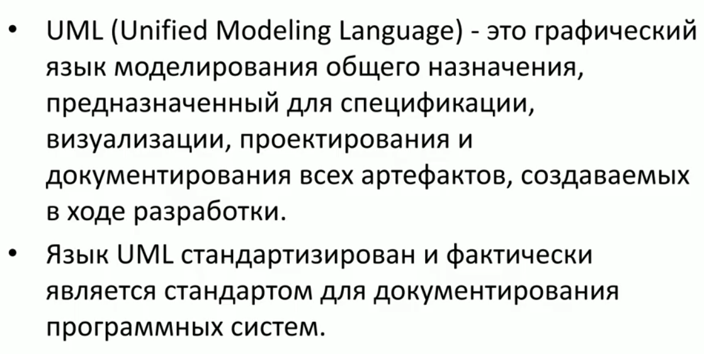
Что такое UML

Slide 3
Что такое UML

Slide 4
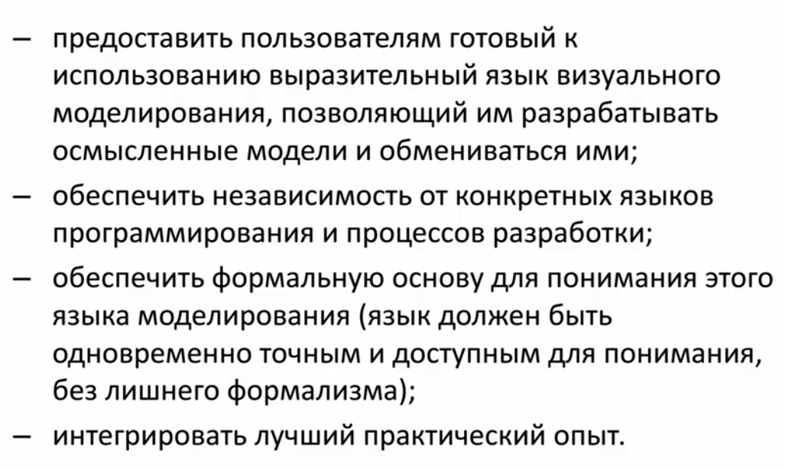
Цели разработки UML

Slide 5
Что такое UML
Унифицированный язык моделирования (UML) – это семейство графических нотаций, в основе которого лежит единая метамодель. Он помогает в описании и проектировании программных систем, в особенности систем, построенных с использованием объектноориентированных (ОО) технологий.
UML представляет собой относительно открытый стандарт, находящийся под управлением группы OMG (Object Management Group – группа управления объектами), открытого консорциума компаний.

Slide 6
Режимы использования UML
режим эскиза
режим проектирования
режим языка программирования

Slide 7
Архитектура, управляемая моделью, и исполняемый UML
Когда говорят о UML, часто упоминают об MDA (Model Driven Architecture – архитектура, управляемая моделью) [1]. По сути дела, MDA представляет собой стандартный подход к использованию UML в качестве языка программирования; этот стандарт находится под управлением группы OMG, как и сам UML.
[1] Anneke Kleppe, Jos Warmer, and Wim Bast, MDA Explained, Addi
sonWesley, 2003.

Slide 8
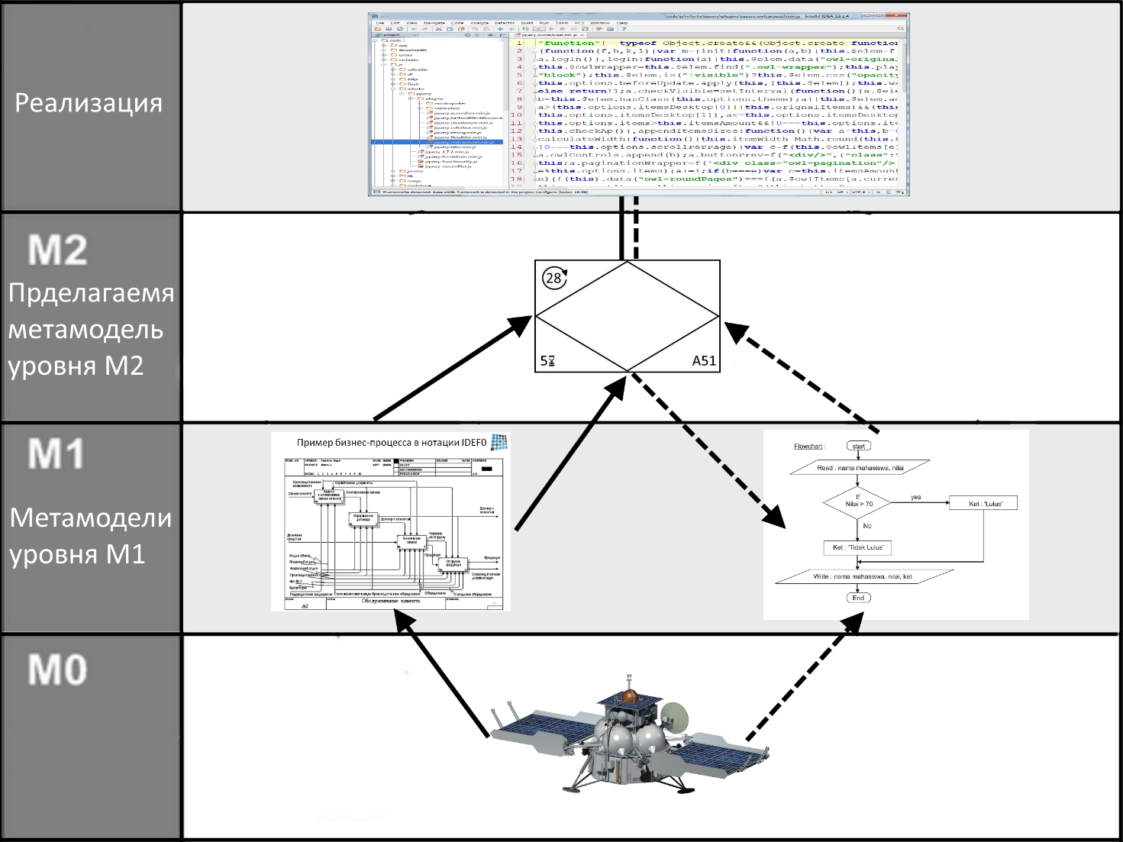
Архитектура, управляемая моделью

Slide 9
Следствием различных способов применения UML является масса споров о том, что означают диаграммы UML и как они связаны с остальным миром. Особенно это влияет на отношение между UML и исходным кодом. Некоторые разработчики считают, что UML нужно применять для создания модели, не зависящей от языка программирования, который используется для реализации проекта. Другие убеждены в том, что модель, не зависимая от языка, – это порадокс.

Slide 10
Низкоуровневое функциональное моделирование систем с использованием ДРАКОН
Чтобы графический язык стал гибким и выразительным, нужно тщательно спроектировать графический алфавит языка, сделать его эргономичным. Графоэлементы (графические буквы) языка ДРАКОН называются иконами. В языке ДРАКОН 26 икон

Slide 11
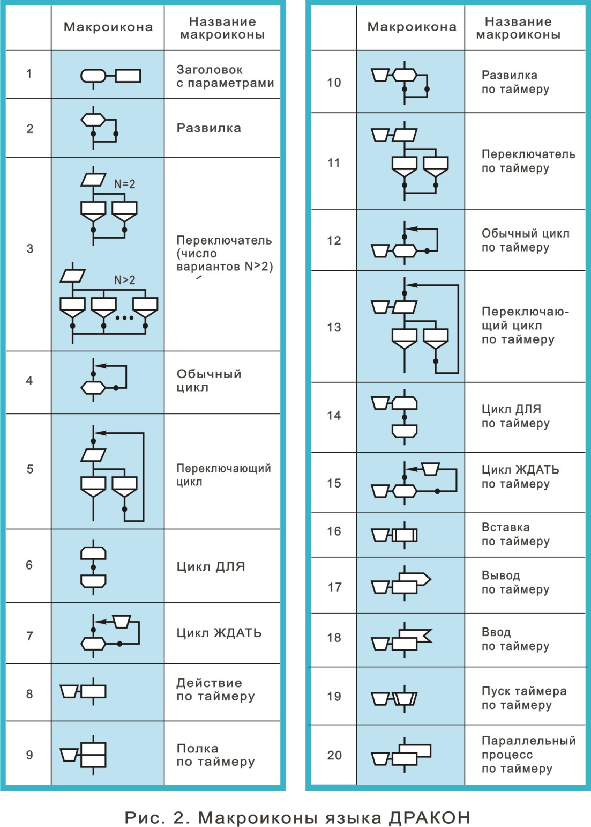
Макроиконы языка ДРАКОН

Slide 12
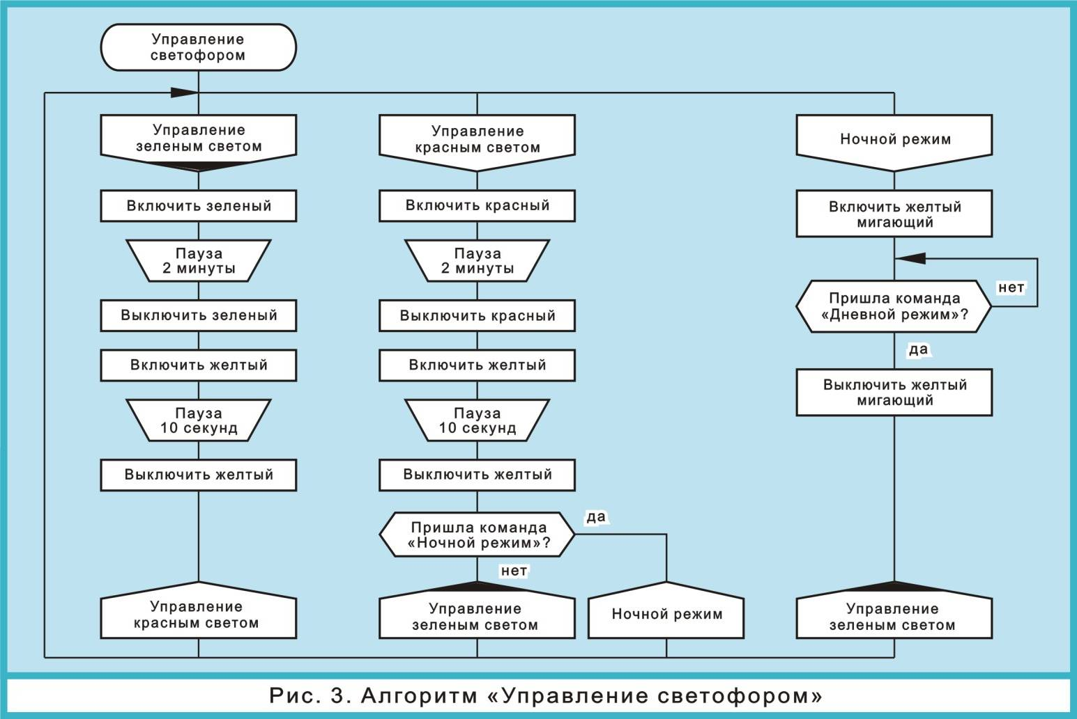
система управления светофором

Slide 13
режим языка программирования
моделировании логики поведения. UML 2 предлагает три способа моделирования поведения:
диаграммы взаимодействия
диаграммы состояний
диаграммы деятельности

Slide 14
режим языка программирования
моделировании логики поведения. UML 2 предлагает три способа моделирования поведения:
диаграммы взаимодействия
диаграммы состояний
диаграммы деятельности

Slide 15
Если UML недостаточно
UML предоставляет довольно большое количество различных диаграмм, помогающих описать приложение, но это отнюдь не полный список всех полезных диаграмм, с которыми вам, возможно, придется работать. Во многих случаях полезными могут оказаться различные диаграммы, и не надо избегать диаграмм, не имеющих отношения к UML, если не нашлось диаграмм UML, подходящих для ваших целей.

Slide 16
Диаграмма прецедентов
Диаграммы прецедентов применяются для моделирования вида системы с точки зрения внешнего наблюдателя. На диаграмме
прецедентов графически показана совокупность прецедентов и
субъектов, а также отношения между ними. Прецедент (use case)
—это описание множества последовательностей действий (включая их варианты), которые выполняются системой для того, чтобы актер получил результат, имеющий для него определенное значение. Стандартным графическим обозначением прецедента на диаграммах является эллипс, внутри которого содержится
краткое название прецедента или имя в форме глагола с пояснительными словами.

Slide 17
Работа с UML
Огромный потенциал
Диаграммы классов и диаграммы последовательностей
Пробовать и отбрасывать

Slide 18
Дополнительная информация
М. Фаулера «UML. Основы. 3-е издание»
Г. Буч, Язык UML. Руководство пользователя Д. Рамбо, UML 2. 0. Объектно-ориентированное моделирование и разработка

Slide 19
Спасибо за внимание

